Slide 1
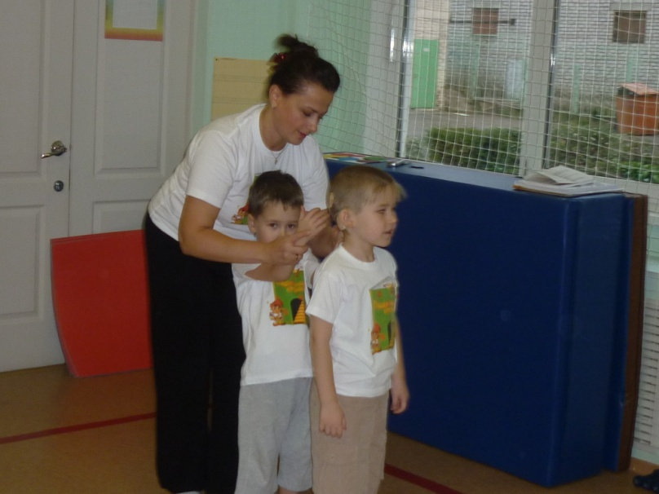
Телесно-ориентированная практика в детском саду
ТОП в нашем детском саду обычно проходит в группах по 4-6 человек, так как для некоторых упражнений, таких как «Качели», «Массаж», «Стульчики» нужна пара.

Slide 2
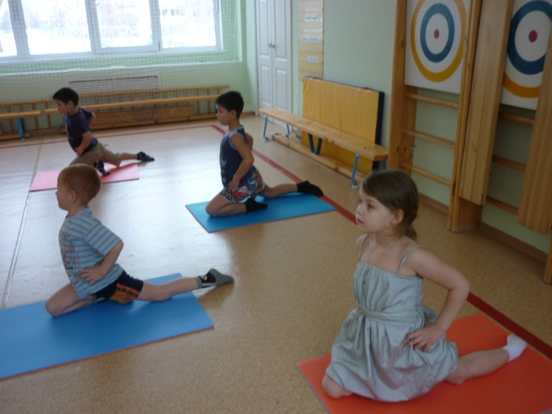
Первый этап работы с телом (снимаем мышечные зажимы)
Изучаем свое тело. - Как дышим (глубоко или неглубоко, животом или грудью, плавно или резко); - Как смотрим на других людей (открыто, с вызовом, избегая контакта глазами); - Как двигаемся (плавно, неловко, порывисто).
Уважаемые коллеги! Вспомните, как вы реагируете на агрессию (напряжение в руках или ногах, дрожью, желанием ударить или убежать).
Найдите свой, индивидуальный жест, который вам придаст силу и уверенность. Это может быть «взмах крыльев» или «удар меча» - движение воина, заносящего меч. Может это будет глубокий вдох и медленный выдох.
В результате таких жестов тело энерготизируется, расслабляется грудная клетка, дыхание становится более свободным.

Slide 3
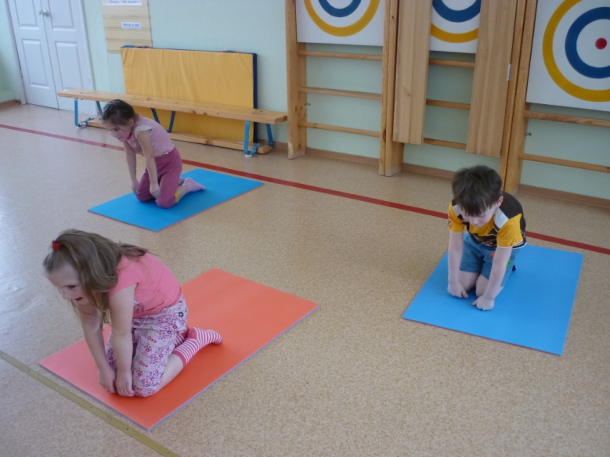
Снимаем мышечные зажимы
Все переживания и стрессы отражаются на разных органах и системах тела. Например, страх может проявляться в напряжении мышц шеи и спины, а также в коленях. Если снять напряжение с мышц шеи и спины, то уменьшается и выраженность страхов. Иногда психологические проблемы не проявляются на уровне сознания, а проявляются только в мышцах «зажимах».

Slide 4
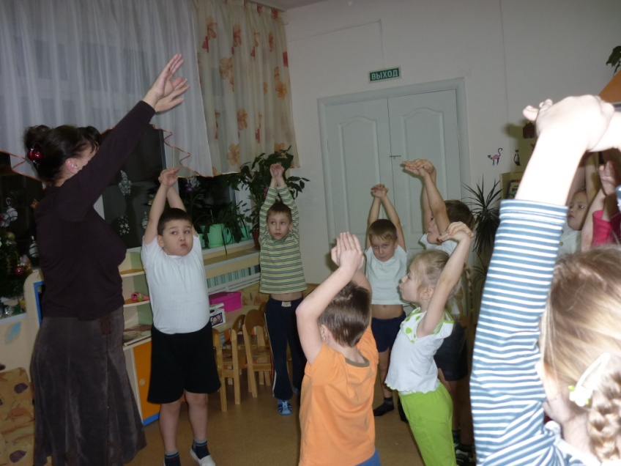
Снимаем мышечные зажимы
Очень важно обращать внимание на эмоциональные проявления детей. С каким настроением ребенок пришел в детский сад, на занятие и т. д. (грустный или веселый, скованный или расторможенный, испытывает ребенок комфорт-дискомфорт).
Есть дети, которые производят впечатление «гнущихся под бременем ответственности», «слабых в коленях», «бесхребетных», «подставляющие себя под удар», «твердолобых», что отражает их индивидуальные установки или личностные стили.

Slide 5
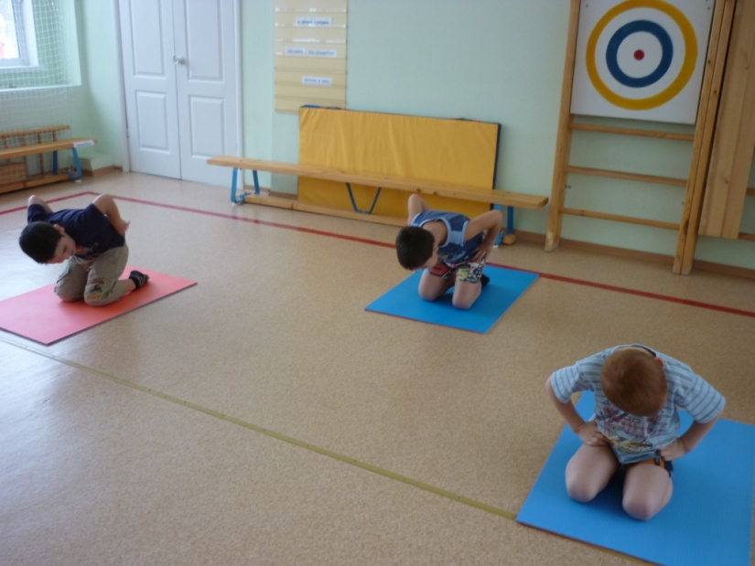
Снимаем мышечные зажимы
Родители говорят малышу: «Веди себя хорошо в детском саду, чтобы я за тебя не краснела...». В этом случае родители перекладывают груз ответственности за свое эмоциональное состояние на ребенка, а это для него непосильный груз. Или другой пример: «Ты себя сегодня плохо вел — мама заболела». Ребенок начинает испытывать чувство вины «я виноват в том, что мама нездорова».

Slide 6
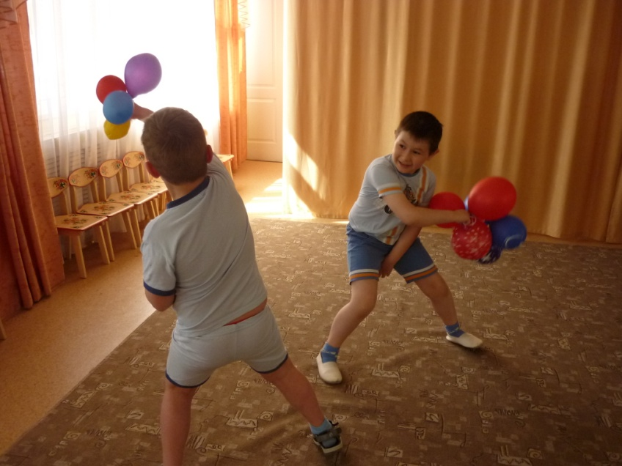
Снимаем мышечные зажимы
Алекситимия — низкий порог чувственности. Это когда ребенок, например, испытывает трудности в определении и описании собственных чувств, фокусируется на внешних событиях, а не на внутренних переживаниях. У такого ребенка отсутствует фантазия и бедное воображение.
Алексетимия не бывает врожденной, она формируется в процессе воспитания, как в семье, так и в детском саду, когда идет запрет на выражение своих чувств («мальчики не плачут», «нельзя громко смеяться, ты же девочка», «Будь сдержан, не раздражайся, ты же мужчина»).
Выражать свои чувства важно и необходимо! Каждая эмоция должна завершиться, отреагироваться, прожиться, чтобы не блокировалась внутренняя энергия.

Slide 7
Если ребенок не отреагировал грусть, обиду, печаль — он не освободился от этих переживаний, поэтому не может переключиться на что-то другое, не может быть более открытым, спонтанным. И конечно не сможет воспринимать ту информацию, которую вы ему даете.
Проделайте упражнение «Сжатый кулак».
Сильно сожмите кулаки и при этом попытайтесь что-то говорить, рассуждая на любую тему.
Это очень сложно сделать, практически невозможно -свободно говорить и при этом сдерживать энергию. «Мышцы напрягаются — чувство и сознание притупляются».

Slide 8
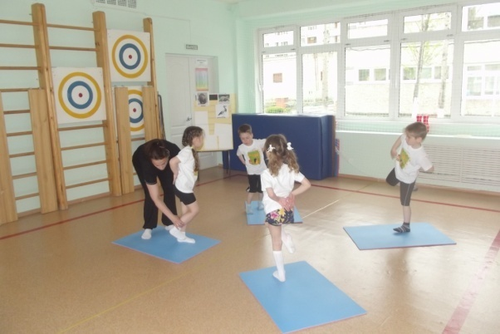
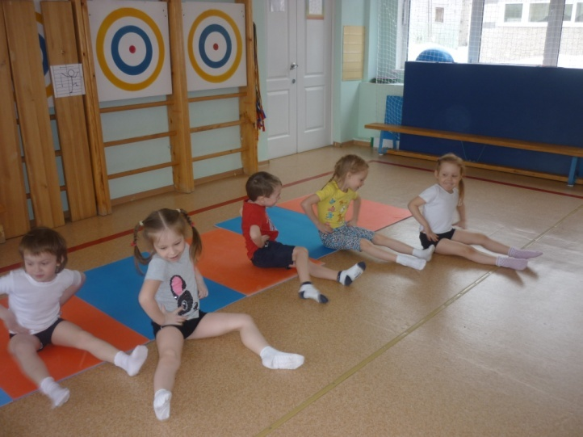
Снимаем мышечные зажимы
Многие упражнения, которые мы используем на занятиях, в системе чувственного сознавания, основаны на фундаментальных человеческих деятельностях — лежании, сидении, стоянии, ходьбе. («Цапля», «Крокодил»)
Сидение на табурете без спинки позволяет почувствовать всю меру поддержки, ощутить силу тяжести и внутренние, жизненные процессы, которые происходят по отношению к этим и другим силам.
Стояние также предлагает большие возможности для ощущений. Мало кто умеет стоять удобно, стоять ради самого стояния. Большинство из нас рассматривает стояние как начальную точку для других деятельностей — ходьбы, бега, прыжков. Стояние позволяет исследовать уравновешивание, попытаться изменить привычные положения и позы на новые способы координации.

Slide 9
Второй этап (рассматриваем брюшной вид дыхания)
При брюшном дыхании человек, надувая живот, способствует проведению естественного массажа практически всех органов, находящихся в брюшной полости, в результате чего улучшается их кровоснабжение и тонус. Во время брюшного дыхания диафрагма приподнимается кверху и оказывает массажное воздействие на жизненно важный орган — сердце, приводя его в тонус и облегчая его работу. Наконец, дыхание животом обеспечивает более активную доставку кислорода ко всем тканям и органам, в результате чего улучшается их работа, ускоряются все метаболические реакции.

Slide 10
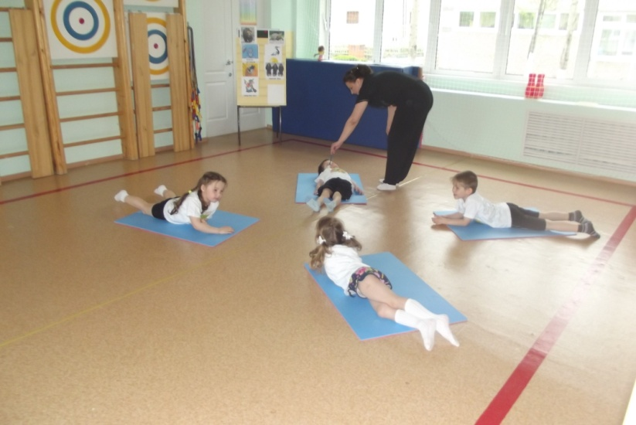
Второй этап – Брюшное дыхание
Делать вдох необходимо через нос, вдыхать стоит спокойно и легко, не создавать никакого слышимого шума. При вдохе надувать живот вдыхая большое количество воздуха, затем медленно делаем выдох. («Шарик»)
Все дыхательные и расслабляющие упражнения выполняются в очень медленном темпе, давая малышам время дышать и чувствовать.

Slide 11
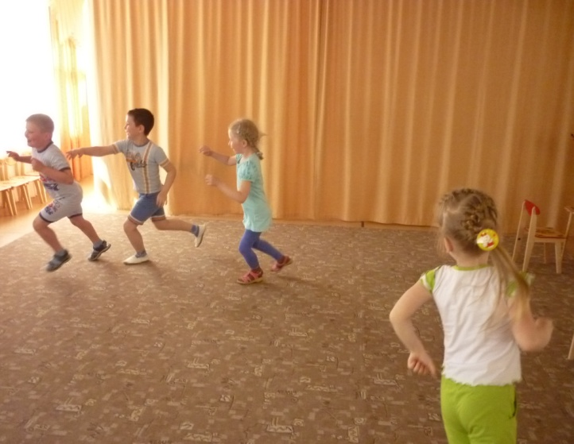
Третий этап сеанса ТОП — это подвижная игра
с элементами спонтанных движений, с использованием музыкального сопровождения, чтобы поднять эмоциональный тонус ребенка и проявить высвобожденную энергию. («Пугало, покажись!», «Ведьмин лес», «Война с шарами»).

Slide 12
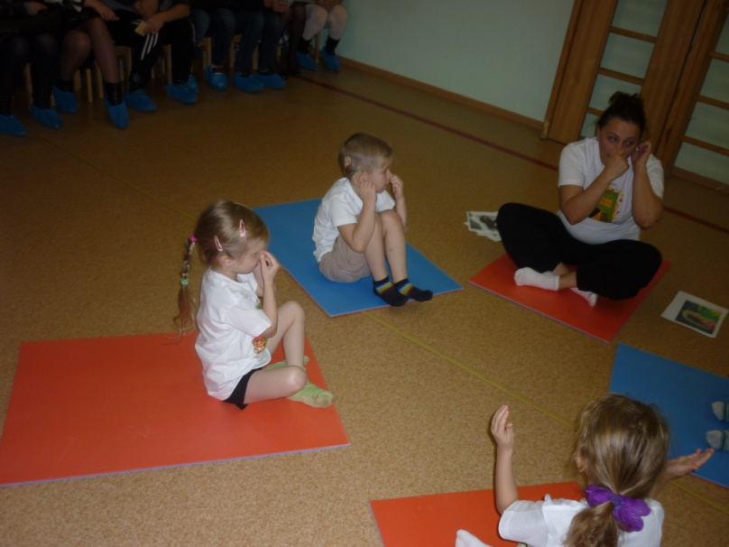
Нейропсихологический аспект
В ТОП мы обязательно включаем и нейропсихологические аспекты физиологического развития детей, вводим упражнения из «Комплексной нейропсихологической коррекции и реабилитации в детском возрасте» Анны Владимировны Семенович (профессор Нейропсихологического центра адаптации и саморегуляции) , т. е. у нас идет комплексная работа с телом ребенка: мы развиваем не только тело, но и мозг ребенка. Это различные упражнения на скрещивание рук и ног; схождение, расхождение; перекрестные движения тела.

Slide 13
Нейропсихологический аспект
При внешней простоте действий, за этими упражнениями стоит серьезная работа с мозговыми структурами ребенка - психомоторная коррекция (лобные доли — регуляция и контроль; височные — речевая функция; кора — логика, мышление, задние отделы — слух, зрение).

Slide 14
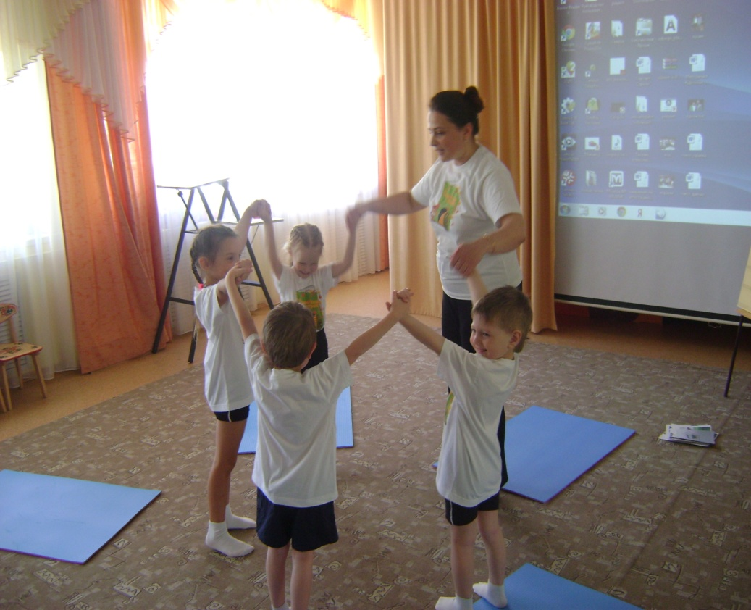
ВЫВОД
Уважаемые коллеги.
Я очень надеюсь, что наш опыт работы был понятен и интересен вам.
Так же я верю, что в свою жизнь и в свою практику что-то можно взять на вооружение.
Может пригодиться!

